Slide 1

Реализация проекта «ЧИТАЮЩАЯ ШКОЛА»
КГУ “Розовская средняя общеобразовательная школа”
В Казахстане реализуется комплекс системных мер по развитию образования и науки. В процессе измерения уровня качества образования международными исследованиями PISA, TIMSS, PIRLS, одним из направлений является читательская грамотность.

Slide 2
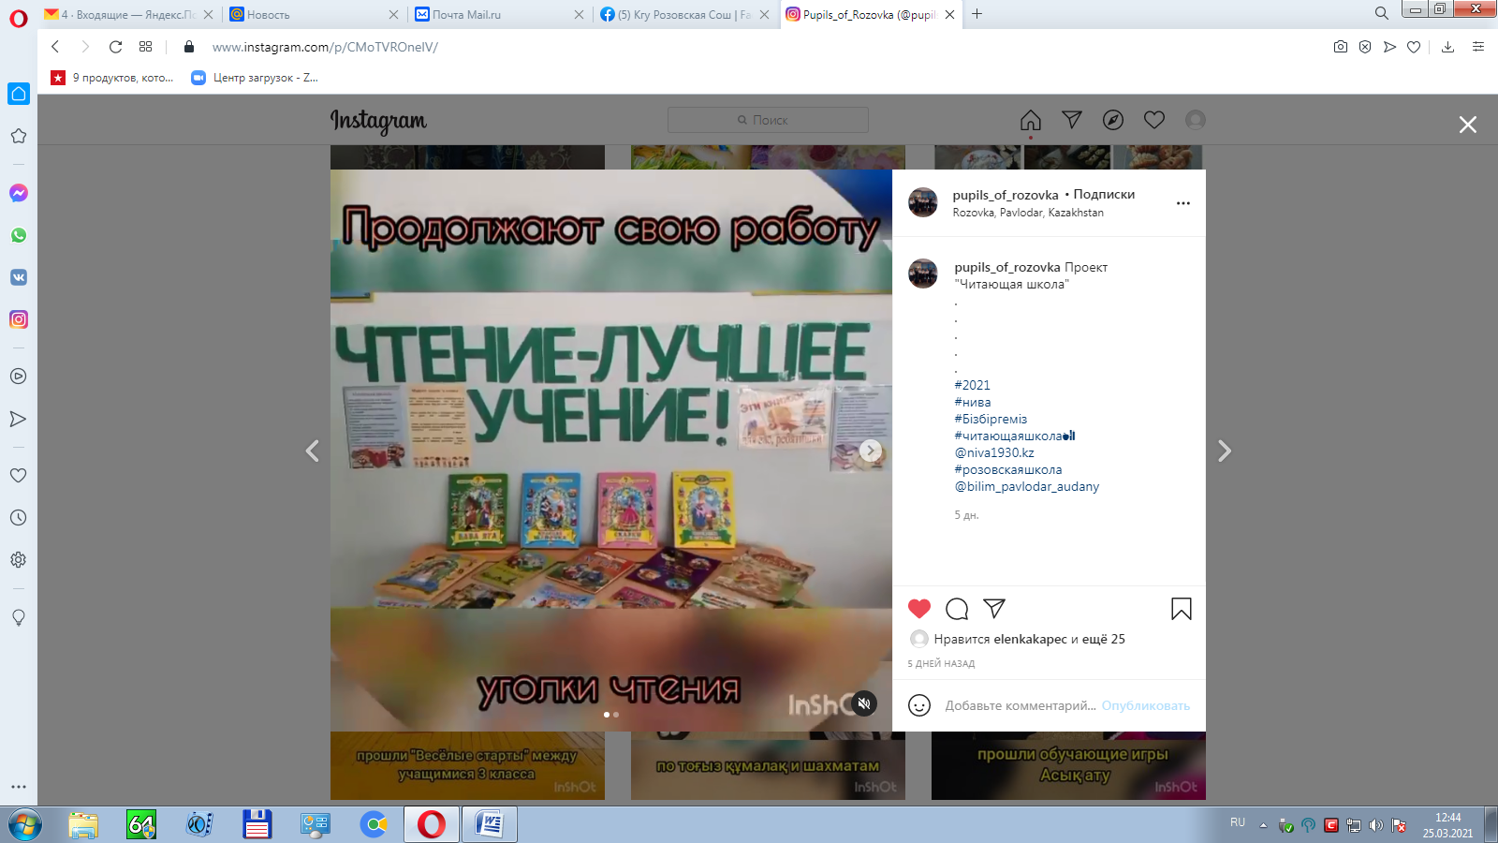
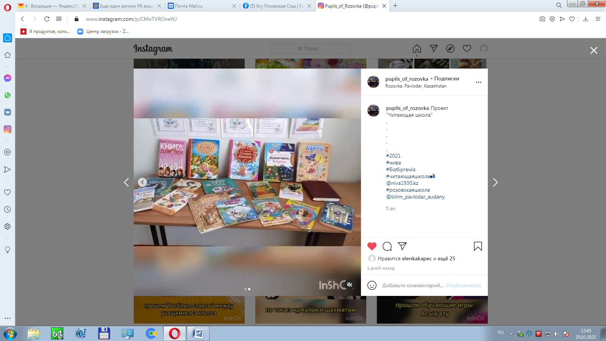
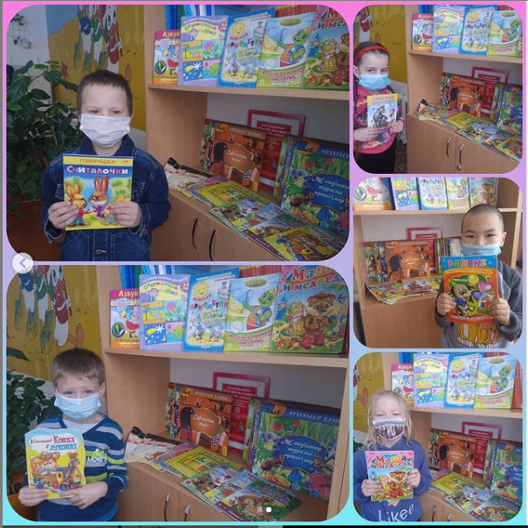
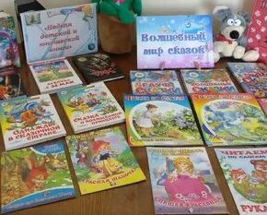
Первая ступенька в достижении цели – организация уголков чтения в каждом кабинете «Мои любимые книги», «Уголок чтения», «Библиотека класса». Дети с удовольствием организовали мини-библиотеку и знакомят одноклассников с любимыми героями.

Slide 3
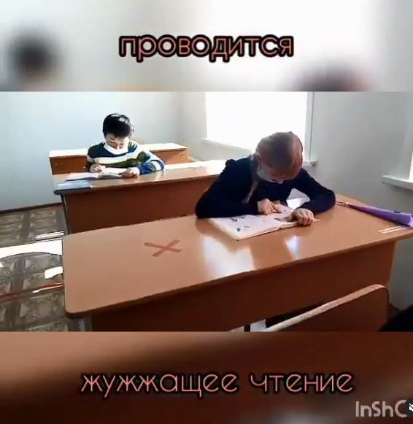
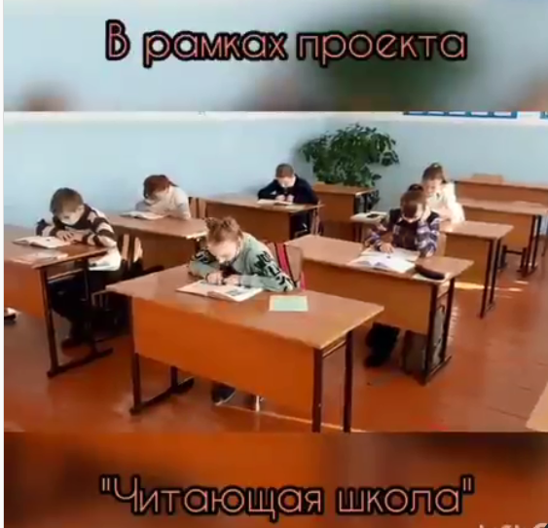
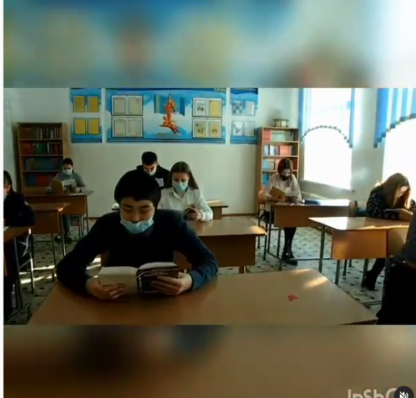
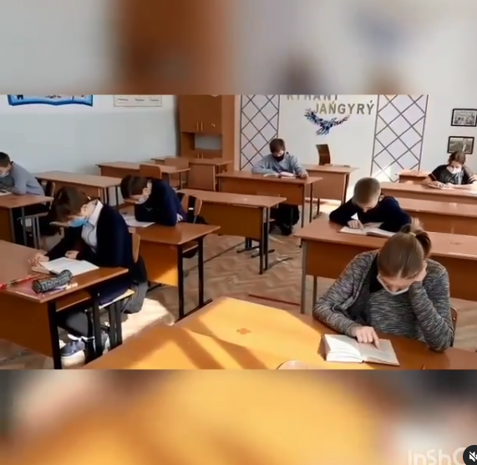
Организация «жужжащего чтения» по пятницам

Slide 4
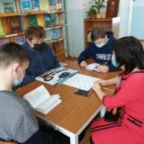
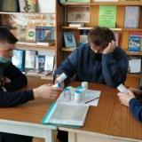
«День юных интеллектуалов»
Этот день прошел под девизом: «На все ваши «Что? Где? Когда?» умные книги ответят всегда»

Slide 5
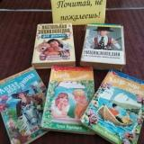
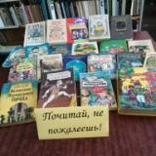
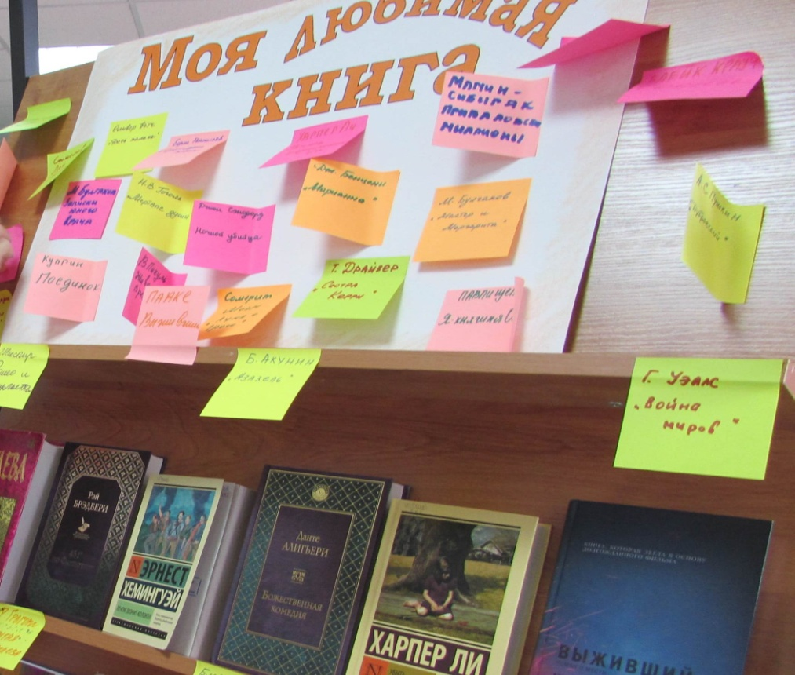
Призыв к чтению «Почитай, не пожалеешь!» в рамках работы библиотеки

Slide 6
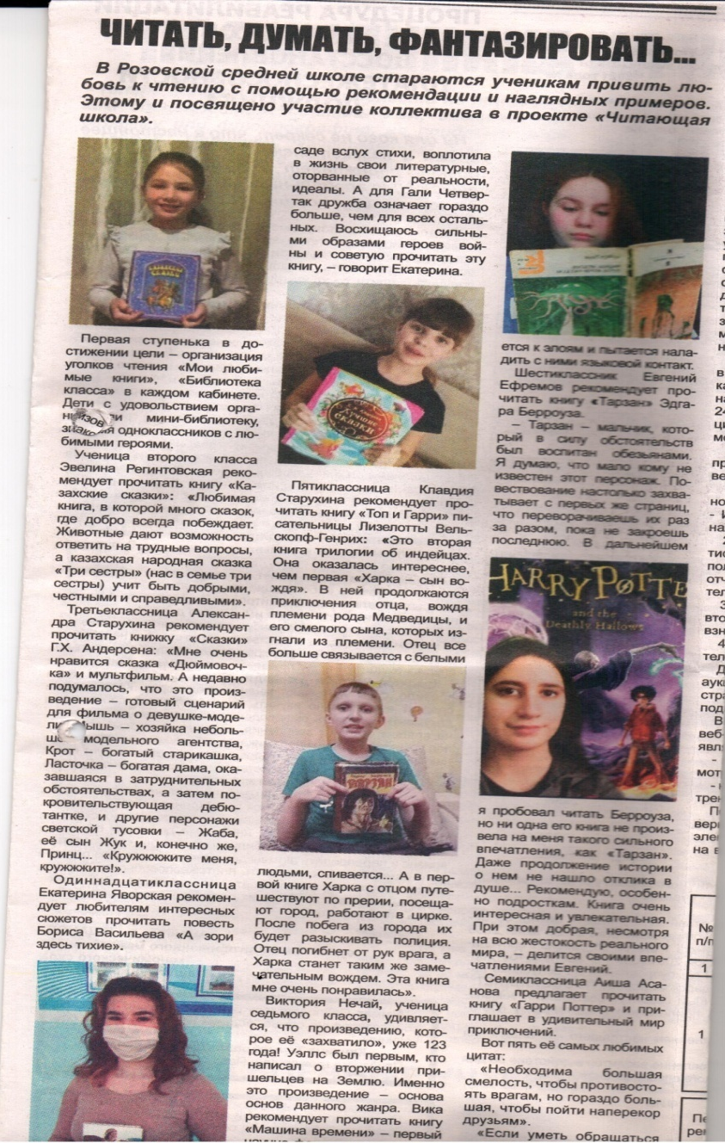
Юные читатели рассказывают о любимых героях и призывают к чтению детей и взрослых.

Slide 7

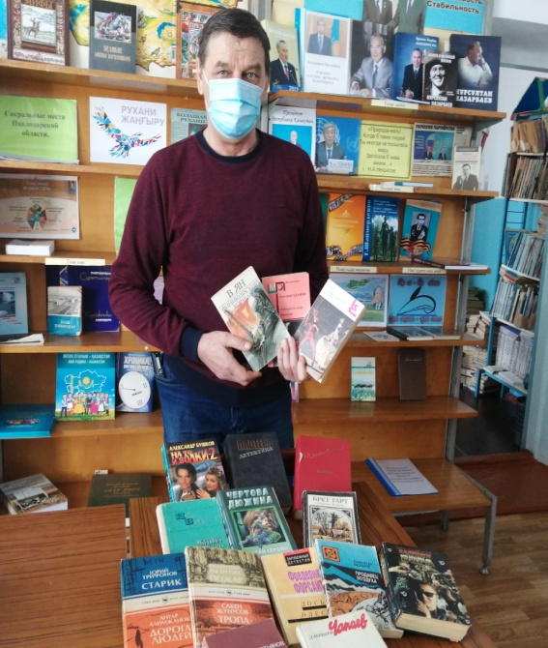
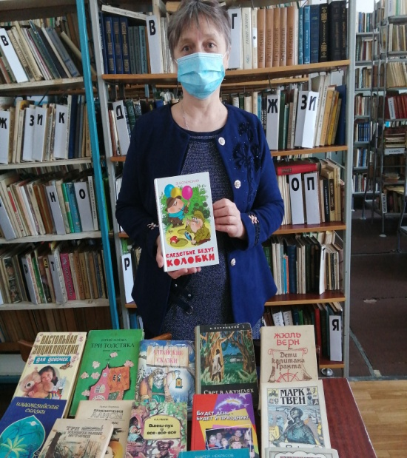
Акция «Подари библиотеке книгу»
Прошла Акция «Подари библиотеке книгу». Семья Терентьевых подарила много книг, которые заинтересуют детей и молодёжь

Slide 8
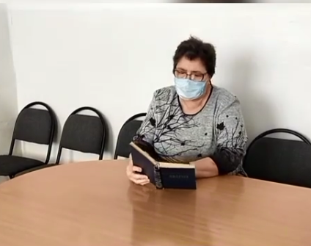
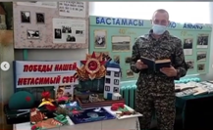
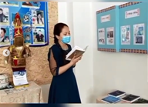
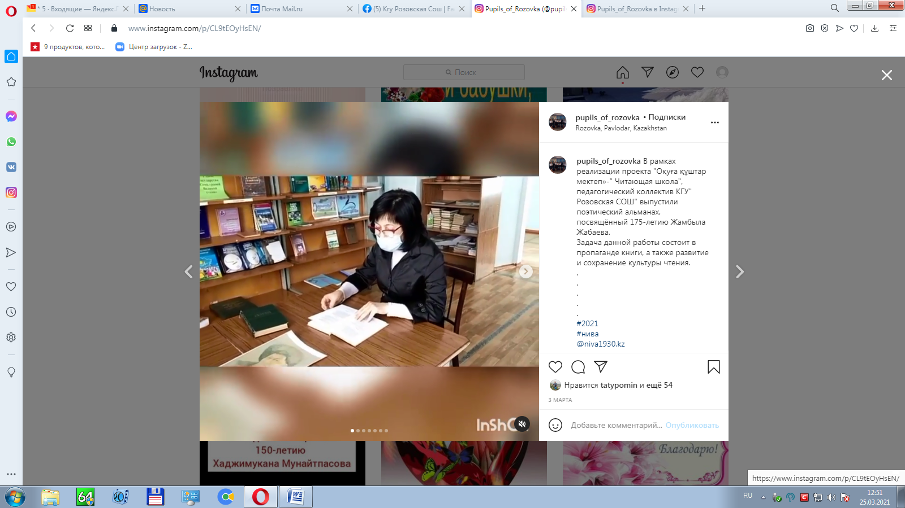
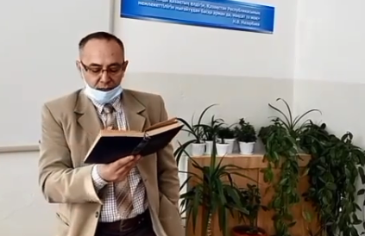
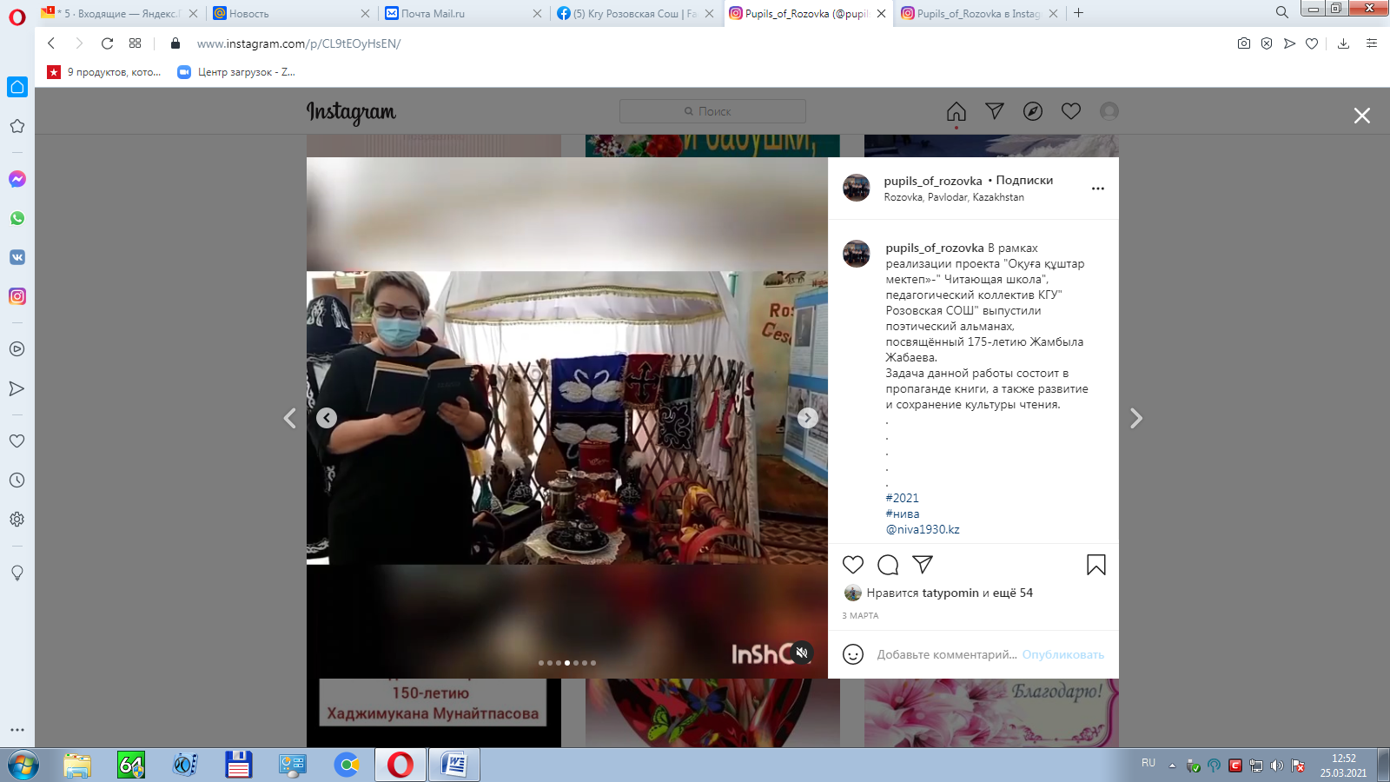
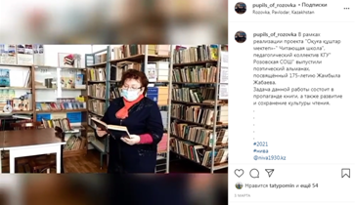
Педагоги приняли участие в акции «Великан казахской поэзии», посвящённой 175-летию Жамбула

Slide 9
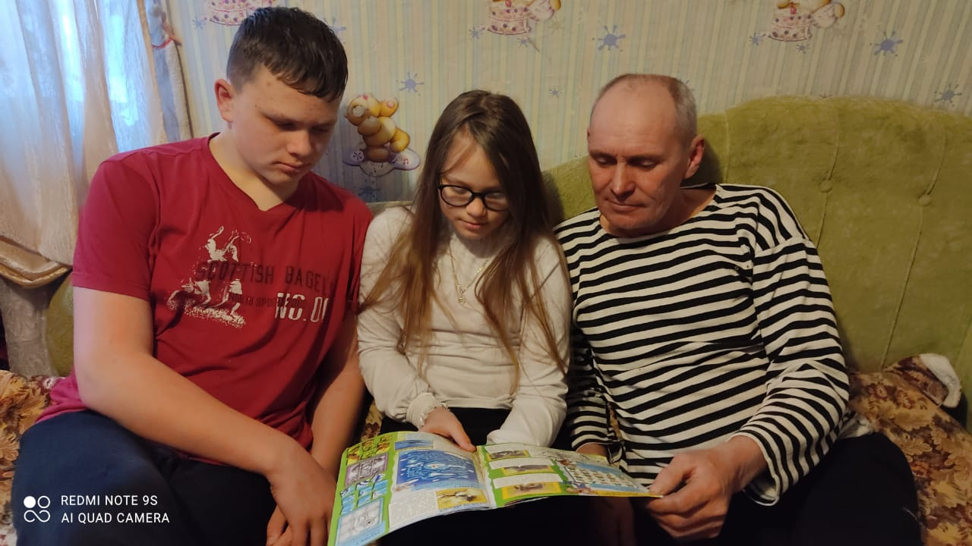
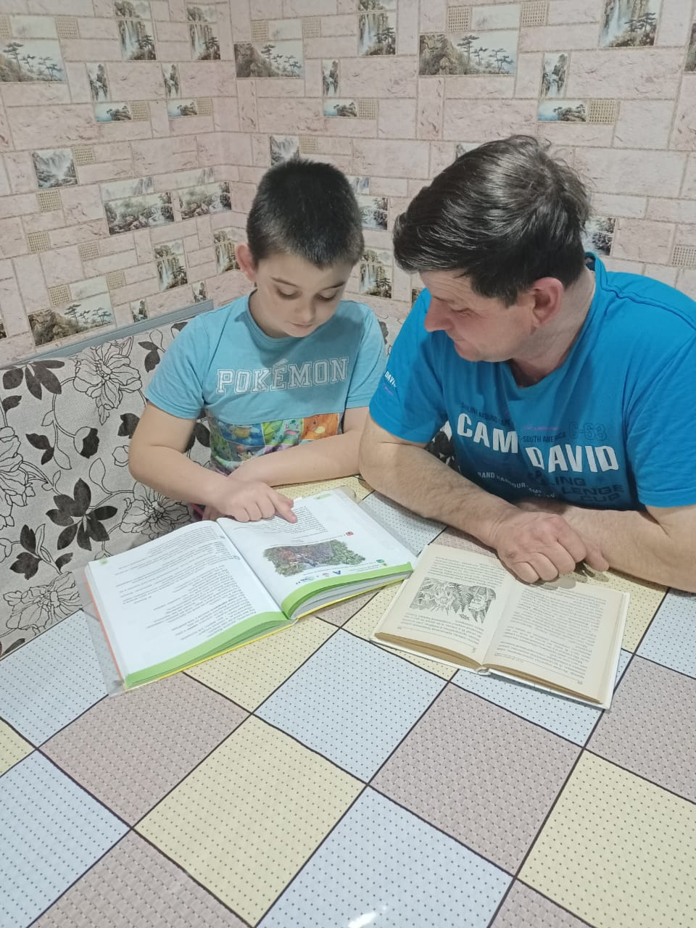
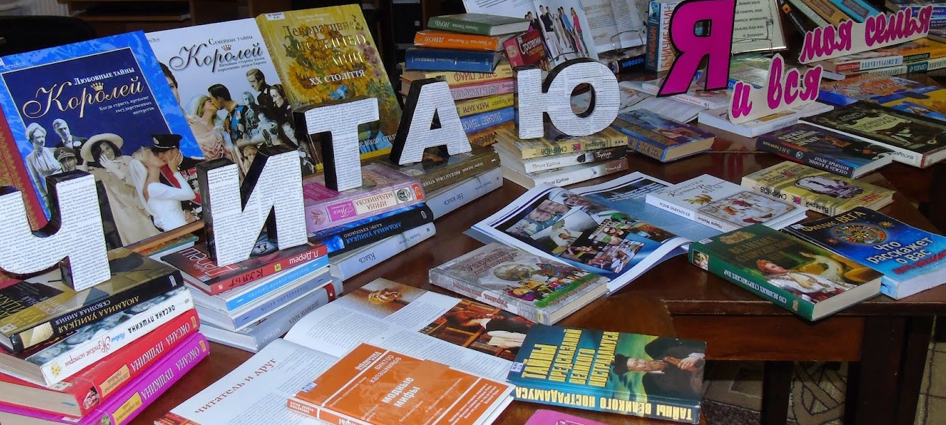
Популярным стало семейное чтение.

Slide 10


